Slide 1

Ví dụ về cách hoạt động của Encoder
Mai Minh Quân - 20225661

Slide 2
Ví dụ về cách hoạt động của Encoder
Các bước trong hoạt động của Encoder
Bước 1 - Input Embedding
Bước 2 - Positional Encoding
Bước 3 - Multi-Head Self-Attention
Bước 4 - Add & Norm Sau Multi-Head Attention
Bước 5 - Feed-Forward Network (FFN)
Bước 6 - Add & Norm Sau FFN

Slide 3
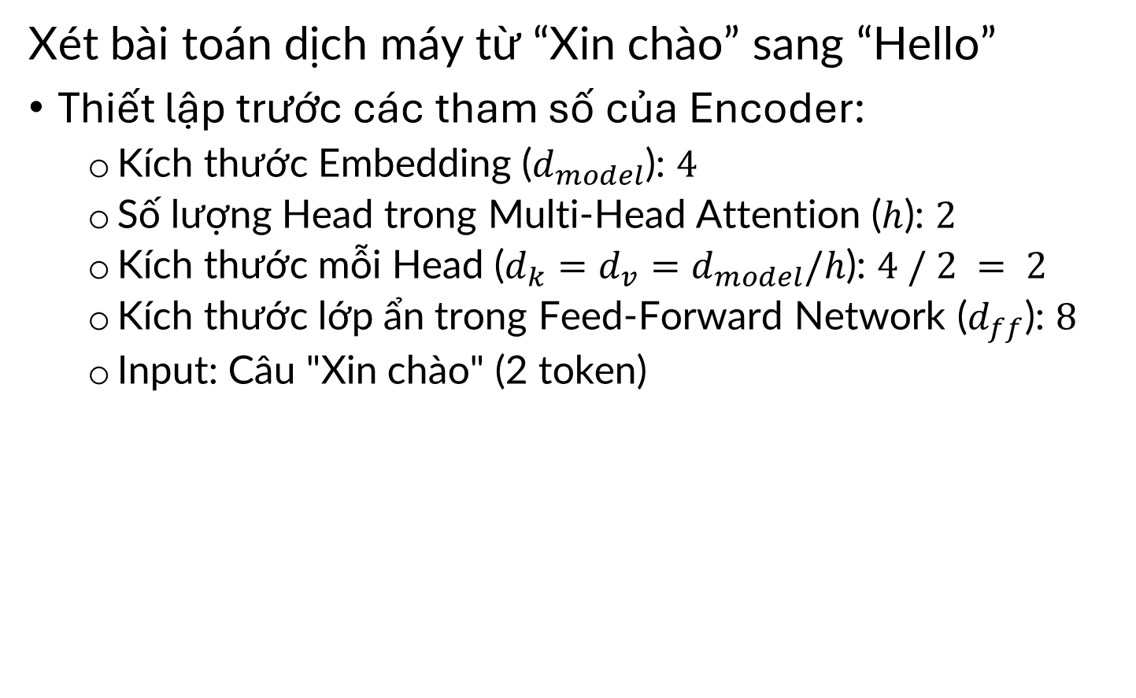
Ví dụ về cách hoạt động của Encoder
Xét bài toán dịch máy từ “Xin chào” sang “Hello”
Thiết lập trước các tham số của Encoder:
Kích thước Embedding ($d_{model}$​): $4$
Số lượng Head trong Multi-Head Attention ($h$): $2$
Kích thước mỗi Head ($d_{k}​=d_{v}​=d_{model}​/h$): $4 / 2 = 2$
Kích thước lớp ẩn trong Feed-Forward Network ($d_{ff}$​): $8$
Input: Câu "Xin chào" (2 token)

Slide 4

Bước 1: Word Embedding
Mỗi từ trong câu input được chuyển đổi thành một vector embedding. Giả sử chúng ta có embedding như sau (kích thước $d_{model}​=4$):
$“Xin”→ e_{1}​=[1,0,1,0]$
$“chào” −> e_{2}​=[0,1,0,1]$
Ma trận embedding đầu vào $X$ ($shape: 2x4$):
$X=\left[\begin{matrix}1 & 0 & 1 & 0 \\ 0 & 1 & 0 & 1\end{matrix}\right]$

Slide 5
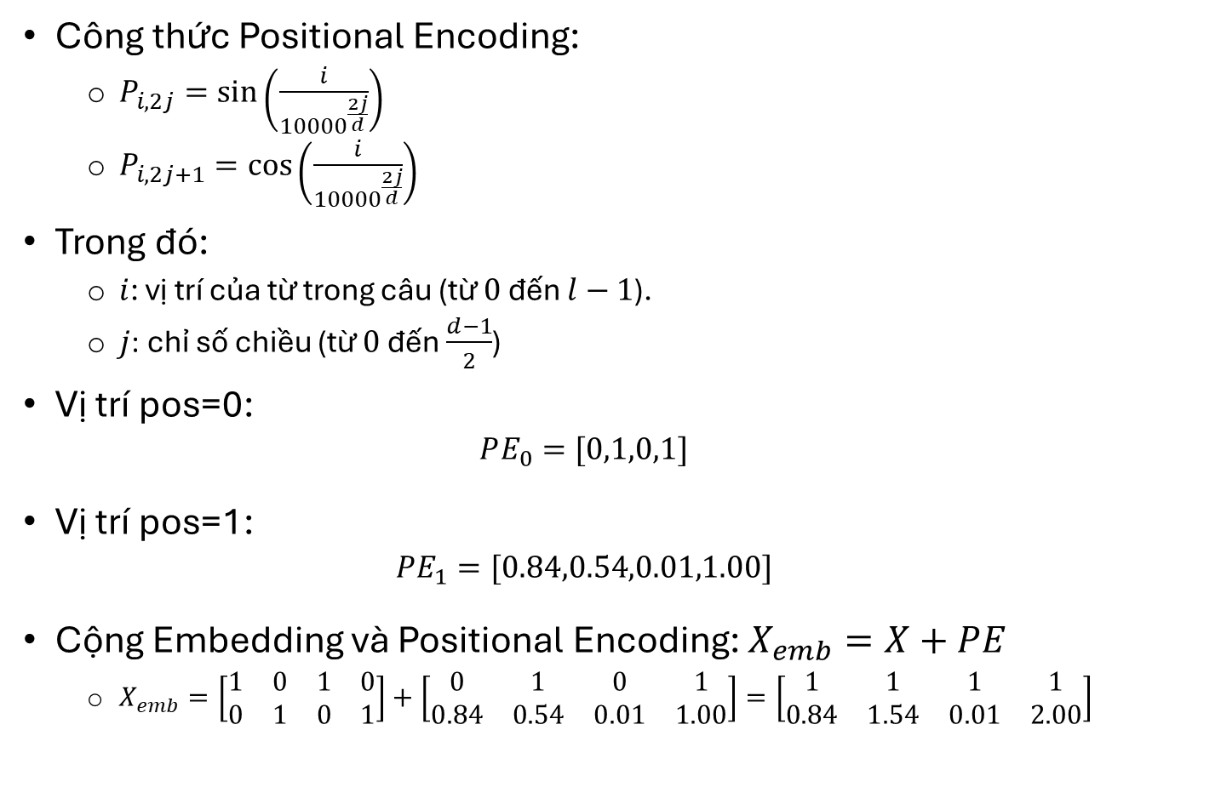
Bước 2: Positonal Encoding
Công thức Positional Encoding:
$P_{i,2j}=\sin\left(\frac{i}{{10000}^{\frac{2j}{d}}}\right)$
$P_{i,2j+1}=\cos\left(\frac{i}{{10000}^{\frac{2j}{d}}}\right)$
Trong đó:
$i$: vị trí của từ trong câu (từ $0$ đến $l−1$).
$j$: chỉ số chiều (từ $0$ đến $\frac{d−1}{2}$)
Vị trí pos=0:
$$PE_{0}​=[0,1,0,1]$$
Vị trí pos=1:
$$PE_{1}​=[0.84,0.54,0.01,1.00]$$
Cộng Embedding và Positional Encoding: $X_{emb}​=X+PE$
$X_{emb}=\left[\begin{matrix}1 & 0 & 1 & 0 \\ 0 & 1 & 0 & 1\end{matrix}\right]+\left[\begin{matrix}0 & 1 & 0 & 1 \\ 0.84 & 0.54 & 0.01 & 1.00\end{matrix}\right]=\left[\begin{matrix}1 & 1 & 1 & 1 \\ 0.84 & 1.54 & 0.01 & 2.00\end{matrix}\right]$

Slide 6
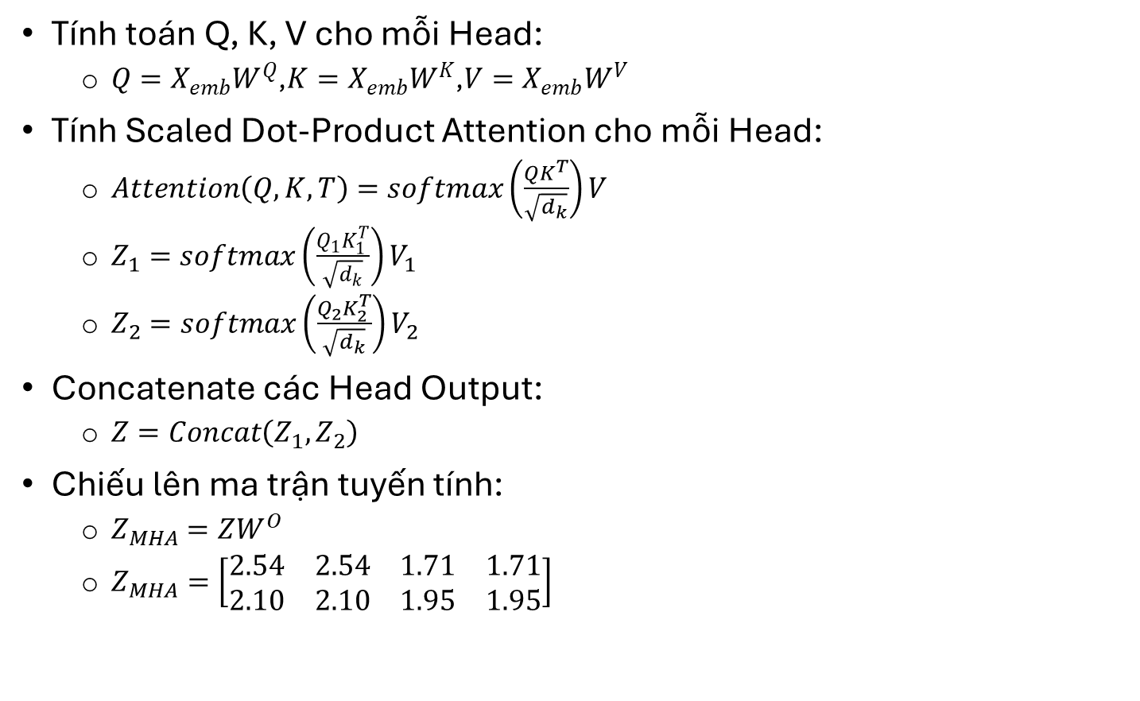
Bước 3: Multi-Head Attention
Tính toán Q, K, V cho mỗi Head:
$Q=X_{emb}W^{Q}$,$K=X_{emb}W^{K}$,$V=X_{emb}W^{V}$
Tính Scaled Dot-Product Attention cho mỗi Head:
$Attention\left(Q,K,T\right)=softmax\left(\frac{QK^{T}}{\sqrt{d_{k}}}\right)V$
$Z_{1}=softmax\left(\frac{Q_{1}K_{1}^{T}}{\sqrt{d_{k}}}\right)V_{1}$
$Z_{2}=softmax\left(\frac{Q_{2}K_{2}^{T}}{\sqrt{d_{k}}}\right)V_{2}$
Concatenate các Head Output:
$Z=Concat\left(Z_{1},Z_{2}\right)$
Chiếu lên ma trận tuyến tính:
$Z_{MHA​}=ZW^{O}$
$Z_{MHA}=\left[\begin{matrix}2.54 & 2.54 & 1.71 & 1.71 \\ 2.10 & 2.10 & 1.95 & 1.95\end{matrix}\right]$

Slide 7
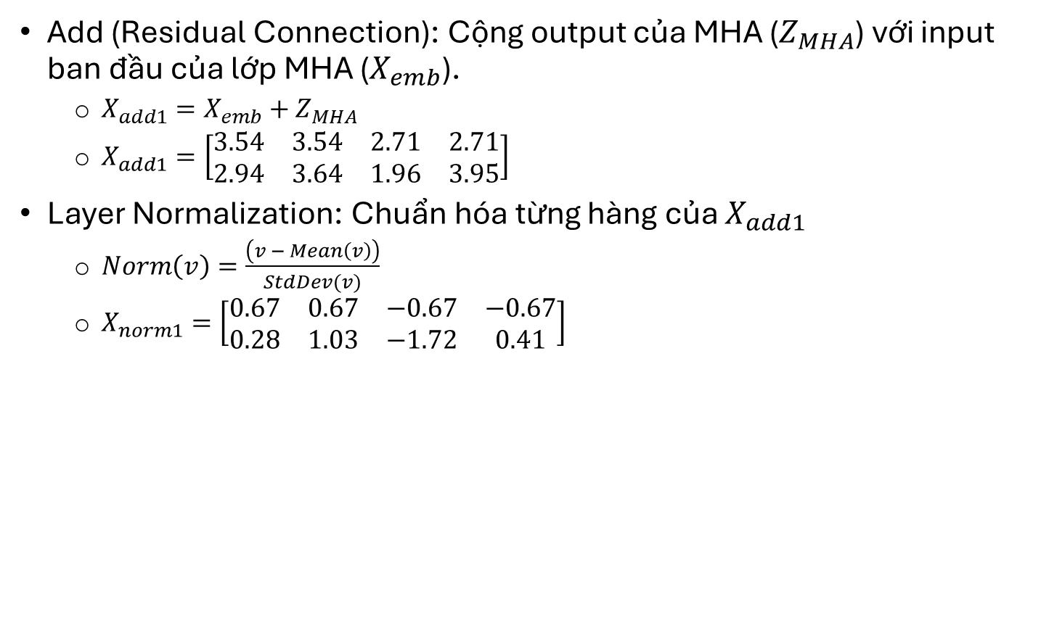
Bước 4: Add & Norm Sau Multi-Head Attention
Add (Residual Connection): Cộng output của MHA ($Z_{MHA}$​) với input ban đầu của lớp MHA ($X_{emb}$​).
$X_{add1}=X_{emb}+Z_{MHA}$
$X_{add1}=\left[\begin{matrix}3.54 & 3.54 & 2.71 & 2.71 \\ 2.94 & 3.64 & 1.96 & 3.95\end{matrix}\right]$
Layer Normalization: Chuẩn hóa từng hàng của $X_{add1}$​
$Norm\left(v\right)=\frac{\left(v − Mean\left(v\right)\right)}{StdDev(v)}$
$X_{norm1}=\left[\begin{matrix}0.67 & 0.67 & −0.67 & −0.67 \\ 0.28 & 1.03 & −1.72 & 0.41\end{matrix}\right]$

Slide 8
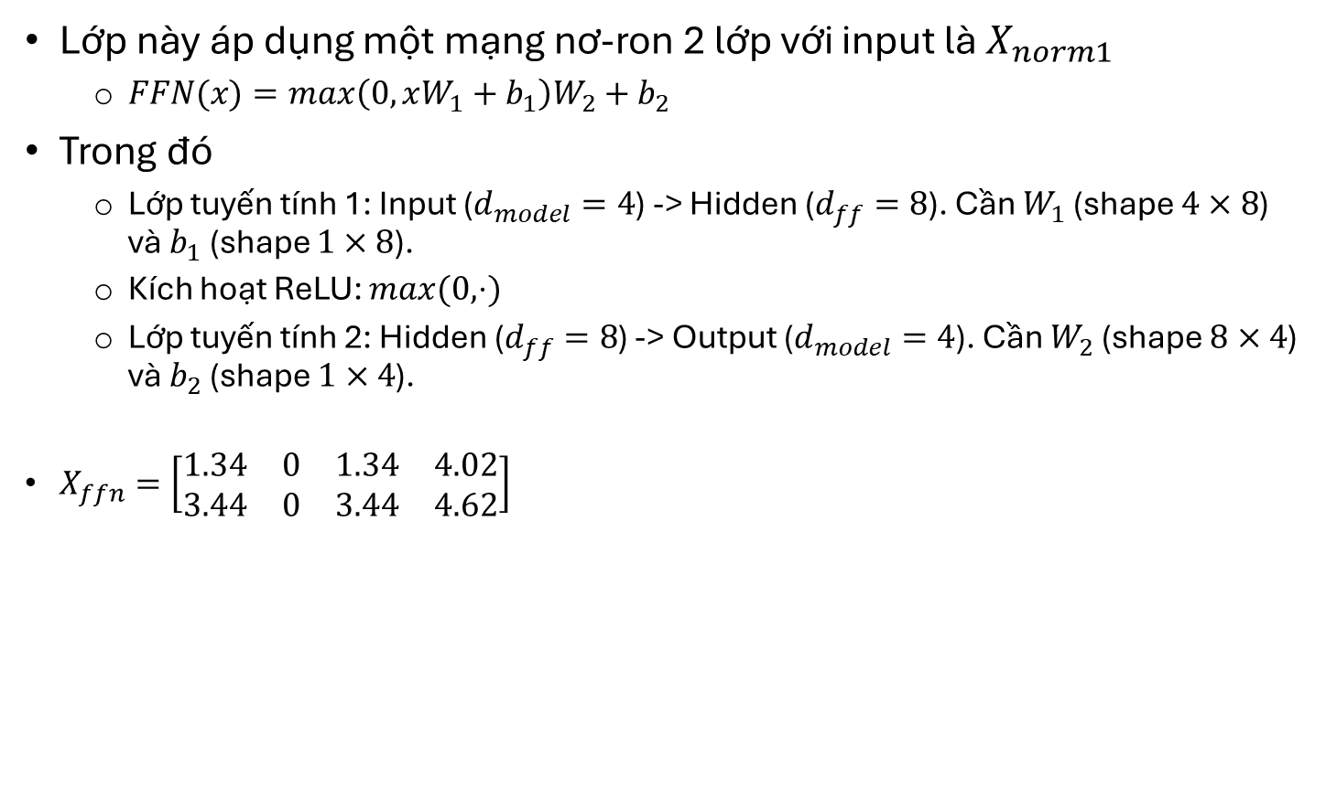
Bước 5: Feed-Forward Network (FFN)
Lớp này áp dụng một mạng nơ-ron 2 lớp với input là $X_{norm1}$​
$FFN(x)=max\left(0,xW_{1}​+b_{1}​\right)W_{2}​+b_{2}$
Trong đó
Lớp tuyến tính 1: Input ($d_{model}=4$) -> Hidden ($d_{ff}​=8$). Cần $W_{1}$​ (shape $4×8$) và $b_{1}$​ (shape $1×8$).
Kích hoạt ReLU: $max(0,⋅)$
Lớp tuyến tính 2: Hidden ($d_{ff}​=8$) -> Output ($d_{model}​=4$). Cần $W_{2}$​ (shape $8×4$) và $b_{2}​$ (shape $1×4$).
$X_{ffn}=\left[\begin{matrix}1.34 & 0 & 1.34 & 4.02 \\ 3.44 & 0 & 3.44 & 4.62\end{matrix}\right]$

Slide 9
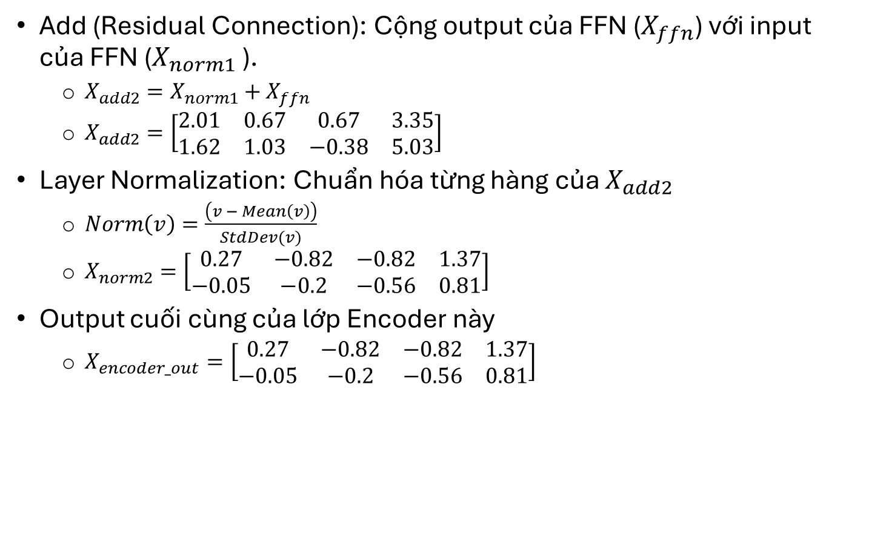
Bước 6 - Add & Norm Sau FFN
Add (Residual Connection): Cộng output của FFN ($X_{ffn}​$) với input của FFN ($X_{norm1}$​).
$X_{add2}=X_{norm1}+X_{ffn}$
$X_{add2}=$ $\left[\begin{matrix}2.01 & 0.67 & 0.67 & 3.35 \\ 1.62 & 1.03 & −0.38 & 5.03\end{matrix}\right]$
Layer Normalization: Chuẩn hóa từng hàng của $X_{add2}$
$Norm\left(v\right)=\frac{\left(v − Mean\left(v\right)\right)}{StdDev(v)}$
$X_{norm2}=\left[\begin{matrix}0.27 & −0.82 & −0.82 & 1.37 \\ −0.05 & −0.2 & −0.56 & 0.81\end{matrix}\right]$
Output cuối cùng của lớp Encoder này
$X_{encoder_out}=\left[\begin{matrix}0.27 & −0.82 & −0.82 & 1.37 \\ −0.05 & −0.2 & −0.56 & 0.81\end{matrix}\right]$

Slide 10
THANK YOU !

